Slide 1
Online seminář pro konečné příjemce grantů
24. května 2022

Slide 2
Seminář je určen pro konečné příjemce z těchto výzev:
Otevřená výzva Program Kultura:
  Inovativní využití movitého a nemovitého kulturního dědictví (CH2).
Malé grantové schéma Program Řádná správa:
  Podpora zapojení občanů do rozhodovacích procesů a veřejných konzultací (MGS1).

Slide 3
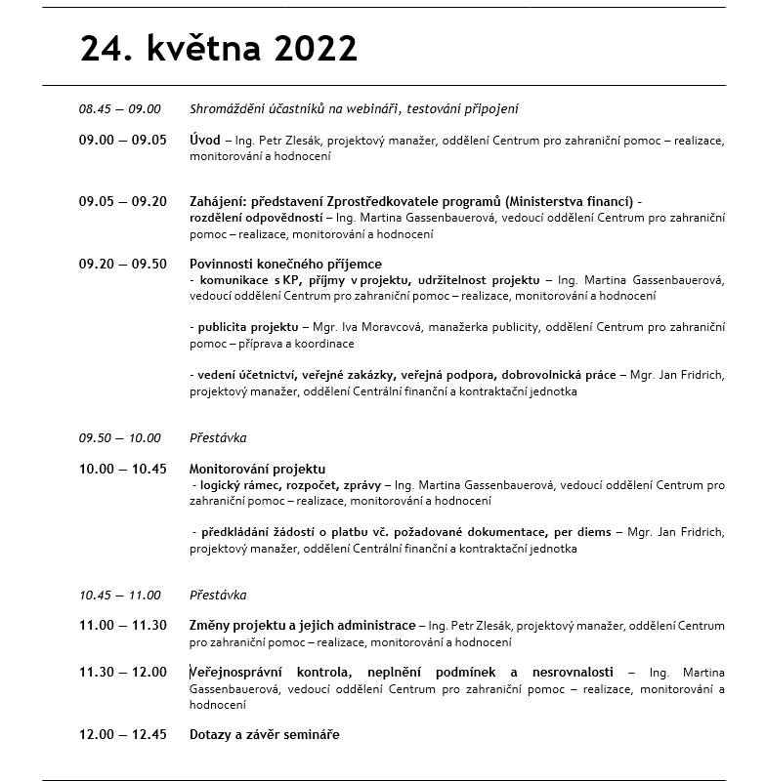
Agenda

Slide 4
Dotazy během semináře
Preferujeme dotazy formou chatu v aplikaci MS Teams, budeme je zodpovídat v průběhu semináře, o přestávkách i na konci semináře.
Navíc bude na našich stránkách (https://www.eeagrants.cz/cs/programy/kultura/aktuality) po skončení semináře soubor všech dotazů a odpovědí.
V průběhu semináře mějte prosím ZTLUMENÝ MIKROFON, aby prezentující nebyli rušeni okolními zvuky. Kameru (máte-li k dispozici) můžete mít pro plynulost přenosu také vypnutou. Pro kladení dotazů je možné si ji zapnout.

Slide 5
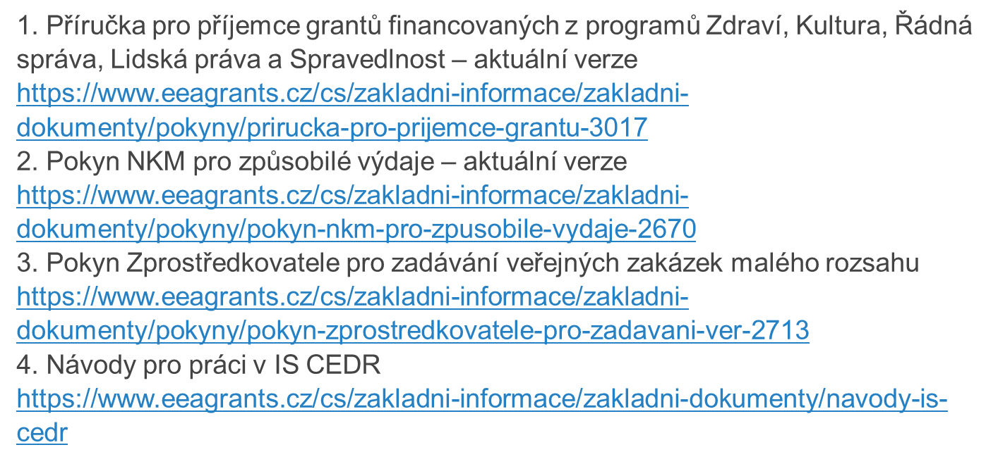
Důležité dokumenty pro konečné příjemce:

Slide 6
Programy/projekty rozvržení
(konkrétní jména PM k projektům jsou ve Schvalovacím dopise v CEDRU, každá změna PM bude avizována přes CEDR)
Program | Výzva | PM CZP2 (otázky spojené s obsahovou části projektu a se změnami) | PM CFCU (otázky spojené s finanční částí projektu)
Program Kultura | CH2 | Eva Tomšejová Hana Hrazdirová Petr Zlesák | Jan Fridrich
Program Řádná správa | MGS1 | Petr Zlesák | Jana Kocmatová

